Slide 1

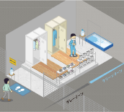





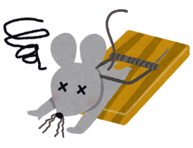
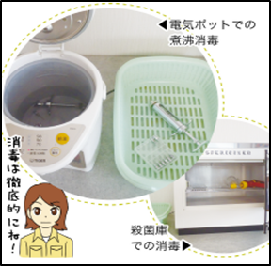
飼養衛生管理マニュアル （農場名： ）
（３）野生動物の衛生管理区域内への侵入防止
＜措置の内容＞
○給餌 時間後、通路にこぼれた餌を掃除する。
○毎週 曜日、牧柵の破損がないか、
さらに野生動物の侵入がないか確認する。
○毎週 曜日、農場周囲を確認し、
必要に応じ除草する。
○毎月１日に、農場内を整理・整頓する。
○毎週 曜日、ネズミの侵入跡と粘着シートを確認し、ネズミの侵入状況をチェック表に記録する。
侵入跡には、粘着シートや罠を設置する。
〇死亡した家畜を発見した場合、異常の有無を
確認し、野生動物が寄りつかないよう
ブルーシートで覆う。
（１）農場における防疫のための更衣
〇狩猟をする場合、狩猟後は、シャワー等で全身洗浄、新しい衣服・靴に交換してから農場に入場する。狩猟に使う器具・機材は農場に持込まない。
衣服・靴の着用
衣服・靴の脱衣
①
①
②
④
⑥
③
⑤
②
③
④
①手指の洗浄・消毒後、更衣場所に入場する。
②外靴を脱ぐ。
③スノコの上で外服を脱ぎ、所定の場所に置く。
④専用衣服を着る。
⑤専用靴を履く。
⑥手袋をする。
飼料保管庫
①靴を脱ぎ、ブラシで洗浄後、消毒する。
②衣服を脱ぎ、洗濯用カゴに入れる。
③手袋を脱ぎ、ゴミ箱に捨てる。
④手指を洗浄後、アルコール消毒する。
（２）物品の取扱い
＜措置の内容＞
○他農場で使用した物品や海外で使用した衣服等は、持ち込まない。
○やむを得ず、持ち込む場合は煮沸消毒を行う。
煮沸消毒
対象：被服、毛布、毛、器具、布製の飼料袋 等
①沸騰水中等で加熱する。 作用時間 80℃-5分
②水滴をタオルで拭き取る。
③自然乾燥させる。
特定症状 * を確認した場合
＊発熱，食欲不振，泡状よだれ，口・乳房に水疱
中央家畜保健衛生所に直ちに通報
TEL： ０１９－６８８－４１１１
毎月１日は「消毒・点検の日」

Slide 2
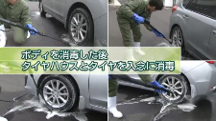
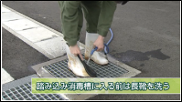


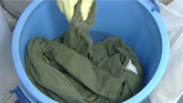
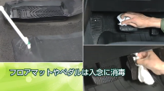
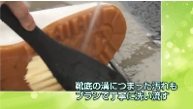
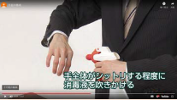
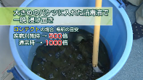
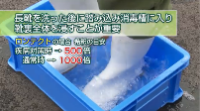
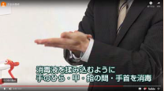
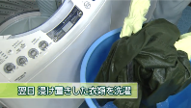
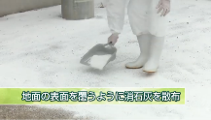
＜措置の内容＞
以下のとおり、消毒の対象物に応じた方法で消毒する。
（４）手指、衣服、靴、車両、施設等の洗浄及び消毒に関する具体的な方法、消毒薬の種類、作用時間及び乾燥時間等
車輌の洗浄・消毒
靴の洗浄・消毒
手指の洗浄・消毒
衣服の洗浄・消毒
車両のタイヤ周りは入念に消毒する。
手洗い用スプレーを吹きかけ、ペーパータオルで拭く。
長靴は念入りに洗浄する。
大まかな汚れを落とす。
フロアマットは交換、ペダルは消毒する。
手全体がシットリする程度消毒薬を吹きかける。
消毒薬に一晩浸漬する。
○ 消毒場所：衛生管理区域境界
○ 消毒薬の種類：逆性石けん
○ 希釈倍率：500倍
溝の汚れも落とす。
溝の汚れも丁寧に洗い落とす
石灰帯の設置
消毒槽に漬ける。
洗濯する
○ 消毒場所：畜舎出入口
○ 消毒薬の種類：逆性石けん
○ 希釈倍率：500倍
○ 乾燥させる。
天日干し、一晩
消毒薬を揉み込みように手のひら・ 甲・指の間・手首を消毒する。
○ 消毒場所：畜舎出入口
○ 消毒薬の種類：逆性石けん
○ 希釈倍率：500倍
○ 乾燥させる。
天日干し、一晩
○ 消毒場所：
①衛生管理区域境界
②畜舎境界
○ 消毒薬の種類：アルコール
○ 消毒場所：①衛生管理区域境界
②畜舎境界
○ 消毒薬の種類：消石灰 (週１回)
〇 手袋、防護服・メガネ・マスク着用
【注意事項】消毒前に徹底的に汚物を除去する、十分量の薬液を用いて隅々まで浸透させる、消毒薬作成手順書及び作業日誌を設置し、記録する。

Slide 3
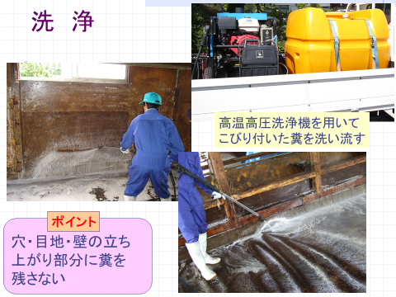
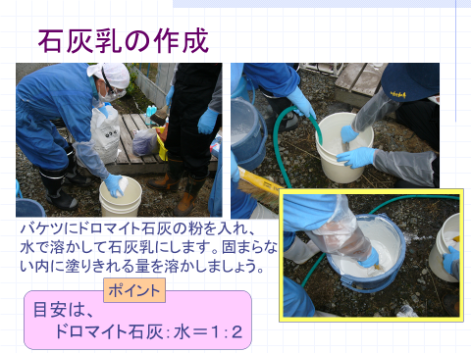
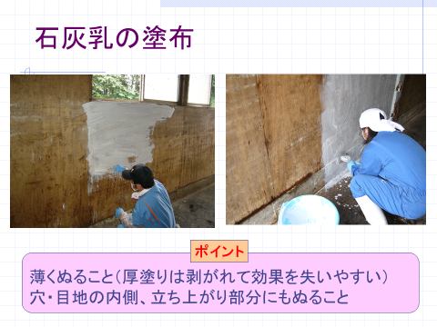
溝の汚れも丁寧に洗い落とす
溝の汚れ落とす。
〇 ２週間に１回、次の手順で行う。
（１）天候の良い日に、牛を外に出し、排水路を整え、牛舎隅々の糞や汚れをかき取 って除去する。
（２）電気系統をビニール等で防水する。
（３）牛床、壁、通路、天井を十分水洗後、デッキブラシ等でよくこするか、高圧温 水洗浄機で汚れを落とす。
（４）飼槽、ウオーターカップ、牛床、壁、通路等牛舎全体を、消毒する。※ 適正濃度に調整し、十分湿る量（1～2㍑／㎡）を散布・噴霧する。
（５）牛舎を乾燥させ、敷料を配置する。
（６）牛体や乳房の汚れているものは、牛舎に誘導する前に、舎外で水洗する。
〇 牛舎全体または、分娩房の石灰乳塗布を年１～２回、次の手順で行う。
（１）牛を外に出し、牛舎を水洗・消毒する。十分湿る量（1～2㍑／㎡）を散布・噴霧する。
（２）水２に対しドロマイト石灰１で混合して「石灰乳」に調整する。
※ 石灰乳は強アルカリ性のため、化学火傷に注意する。
（３）飼槽、ウオーターカップをビニール等で覆い、天井、壁、柱、スタンチョンなどにブラシ、塗布機（市販）を用いて、（２）で作成した石灰乳を塗布する。
（４）床面、パドックに石灰乳を散布する（石灰として400～500g/㎡）。
（５）牛舎を乾燥させる。
（６）生石灰から消石灰に調整した直後は、牛の皮膚の弱い部分に直接接触すると、水疱ができることがあるので、敷料を十分敷く。
（７）牛体や乳房の汚れているものは、牛舎に誘導する前に、舎外で水洗する
（５）畜舎の消毒
牛舎全体の洗浄・消毒 (哺乳牛以外）
牛舎全体の洗浄・消毒 (年１～２回、分娩房は牛の入替都度）
○ 消毒場所：牛舎
○ 消毒薬の種類及び希釈倍率（例）
① 通常時：逆性石けん液500倍
② 子牛の下痢（ウイルス）対策：複合塩素製剤500倍
③ コクシジウム対策：オルソ剤200倍
【注意事項】消毒前に徹底的に汚物を除去する、十分量の薬液を用いて隅々まで浸透させる、消毒薬作成手順書及び作業日誌を設置し、記録する。

